Slide 2
k
KELOMPOK 7
Metode Numerik

Slide 3
Kelompok 7
Muhammad Rijal (203030503076) Lesti Egi Karlina (203030503096)
Rabi’ah ( 203030503089) Richo Albert Tio(203030503099)
Januarius Umu Rera(203040503071)

Slide 4

METODE NUMERIK
Efran Christian,S.T.,M.T
199106302019031013
Materi
Interpolasi

Slide 5


PENGGUNAAN SOFTWARE

Slide 6
Software apa saja yang digunakan ?
Flowgorithm
Free Pascal
1. Flowgorithm
Merupakan software untuk membantu membuat / menggambar flowchart sehingga lebih mudah, tidak hanya hanya itu flowgorithm mempunyai kemampuan untuk menguji langsung algoritma yang telah dibuat dalam software tersebut. Kemampuan lainnya dapat menampilkan pseudocode dan kode program dalam secara otamatis dengan bahasa yang diinginkan.

Slide 7
2. Free Pascal
Merupakan compiler atau software untuk membantu membuat kode program dalam bahasa pascal. Free Pascal dapat digunakan secara gratis dan bisa diinstal langsung ke dalam sistem operasi modern tanpa memerlukan emulator atau aplikasi tambahan. Sesuai dengan compilernya free pascal, berarti mengunakan bahasa Pascal yaitu bahasa pemprograman yang sering digunakan pada saat seseorang mempelajari algoritma dan juga pemrograman terutama di bidang akademis. Pada bahasa pascal ini merupakan bahasa pemrograman yang cara menulisnya itu sangat dekat dengan cara menulis algoritma structure english, contohnya seperti begin, end, write, read, dll.

Slide 8
INTERPOLASI LINIER

Slide 9
Apa itu Interpolasi Linear ?
Interpolasi linier merupakan algoritma matematika yang dapat diterapkan untuk menaksir titik harga tengahan melalui suatu garis lurus pada setiap dua titik masukan yang berurutan.
Pada dasarnya, interpolasi jenis linier merupakan program atau metode yang digunakan untuk menentukan nilai antara dua persamaan linier (disebut juga persamaan garis lurus).Disebut sebagai persamaan garis lurus karena merupakan hasil persamaan linier dengan bentuk kurva pada grafik membentuk garis lurus.

Slide 10
Bagaimana jika di implemntasikan dalam studi kasus ?
Diketahui dalam suatu garis lurus melewati koordinat (3,4) sebaga titik A dan koordinat (15,10) sebagai koordinat titik B, mereka berada pada suatu sistem koordinat X & Y. Sementara untuk garis A-B berpotongan terhadap garis vertical melalui persamaan C = 9 di titik C, lalu berapa koordnat di titik C tersebut?
Maka dalam rumus tersebut diketahui:
X1 = 3
X2 = 15
Y1 = 4
Y2 = 10
X = 9
Untuk penyelesainnya, bisa dilihat dari perhitungan berikut ini:

Slide 11
Bagaimana jika di implemntasikan dalam studi kasus ?
Diketahui dalam suatu garis lurus melewati koordinat (3,4) sebaga titik A dan koordinat (15,10) sebagai koordinat titik B, mereka berada pada suatu sistem koordinat X & Y. Sementara untuk garis A-B berpotongan terhadap garis vertical melalui persamaan C = 9 di titik C, lalu berapa koordnat di titik C tersebut?
Maka dalam rumus tersebut diketahui:
X1 = 3
X2 = 15
Y1 = 4
Y2 = 10
X = 9
Untuk penyelesainnya, bisa dilihat dari perhitungan berikut ini:

Slide 12
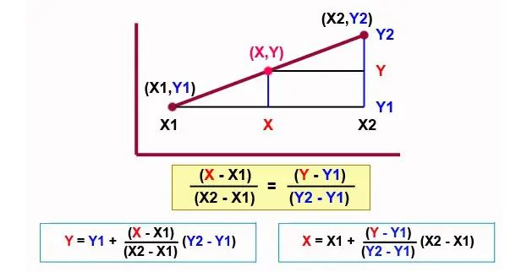
Rumus interpolasi linear

Slide 13
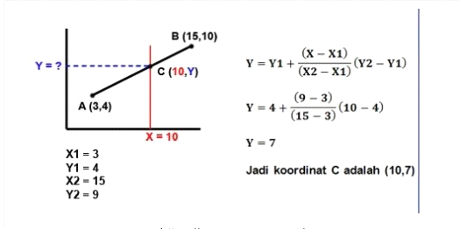
Penyelesaiannya

Slide 14
IMPLEMENTASI FLOWCHART

Slide 15
Implementasi Pseudocode

Slide 16
Implementasi code program

Slide 17
Algoritmanya bagaimana?
Dapat digunakan algoritmatika pengerjaan seperti dibawah ini:
Tentukan dua titik yang akan dicari penyelesaiannya, dicontohkan sebagai titik P1 (x1,y1) dan P2(x2,y2).
Lalu tentukan titik tengah dari kedua titik diatas, contohnya titik X sebagai titik tengahnya.
Hitung nilai Y dengan rumus diatas.
Tampilkan nilai titik yang baru.

Slide 18
INTERPOLASI KUADRATIK

Slide 19
Apa itu Interpolasi Kuadratik ?
Interpolasi ini biasanya digunakan untuk mencari titik dari 3 buah titik.
P1(x1,y1), P2(x2,y2) dan P3(x3,y3) dengan menggunakan pendekatan fungsi kuadrat.
interpolasi ini memakai berpangkat-pangkat dengan memakai 3 titik pada pembentukan pada garisnya. Telah banyak penggunaan interpolasi linier yang tidak maksimum pada penggunaannya ketika dipakai pada fungsi yang berpangkat dua, sehinggga pada interpolasi kuadratik itu pun ada supaya fungsi dengan pangkat 2 mampu terselesaikan dan bisa dicari pada titik barunya dengan efektif.

Slide 20
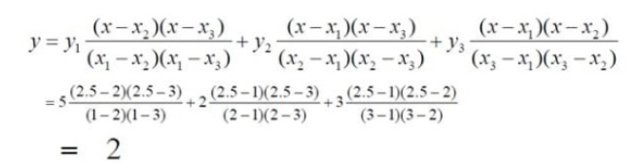
Bagaimana jika di implementasikan dalam studi kasus?
Tentukanlah nilai y pada titik x=2.5 yang terletak pada diantara titik (1,5), (2,2) dan (3,3)
Penyelesaian
P1 (1,5), P2 (2,2) dan P3 (3,3)
x = 2 . 5

Slide 21
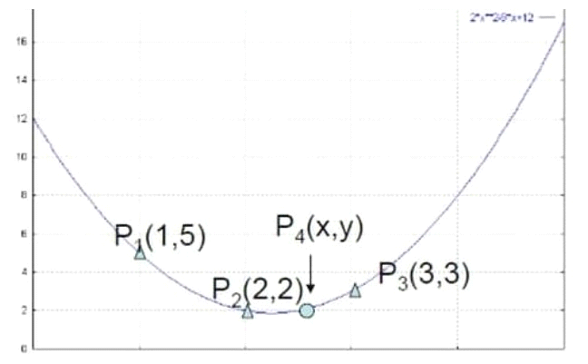
Bagaimana Kurva nya ?
Maka, akhirnya kita dapatkan suatu nilai dari pada titik yang baru yaitu pada
P4 (2.5 , 2)

Slide 22
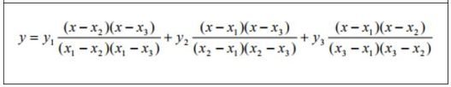
Bagaimana algoritma nya ?
Algoritma Interpolasi Kuadratik:
Tentukan 3 titik input P1(x1,y1), P2(x2,y2) dan P3(x3,y3)
(2) Tentukan nilai x dari titik yang akan dicari (3) Hitung nilai y dari titik yang dicari menggunakan rumus dari interpolasi kuadratik
(4) Menampilkan x dan y.

Slide 23
IMPLEMENTASI FLOWCHART

Slide 24
IMPLEMENTASI PSEUDOCODE

Slide 25
IMPLEMENTASI KODE PROGRAM

Slide 26
INTERPOLASI LAGRANGE

Slide 27
Apa itu interpolasi langrange ?
Interpolasi Lagrange adalah salah satu formula untuk interpolasi berselang tidak sama selain formula interpolasi Newton umum & metoda Aitken. Walaupun demikian dapat digunakan pula untuk interpolasi berselang sama.

Slide 28
Bagaimana jika di implemntasikan dalam studi kasus ?
X | 300 | 304 | 305 | 307
logX | 2,4771 | 2,4829 | 2,4843 | 2,4871
Yang berkorespondesi dengan y=log 10logX adalah
X₀=300 | X₁=304 | X₂ =305 | X₃=307
Y₀=2,4771 | Y1=2,4829 | y2=2,4823 | Y3=2,4871

Slide 29
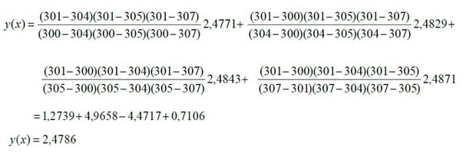
Carilah log 301 untuk menghitung y(x) = log301 dimana x = 301, maka nilai diatas menjadi seperti di bawah ini

Slide 30
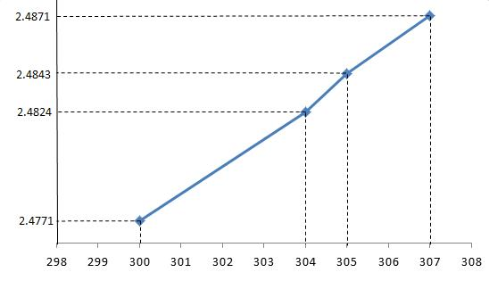
Bagaimana Kurva nya ?

Slide 31
IMPLEMENTASI FLOWCHART

Slide 32
IMPLEMENTASI PSEUDOCODE

Slide 33
IMPLEMENTASI KODE PROGRAM

Slide 34
Thank you
#KEEPLEARNING
#KEEP SPIRITS
#KEEP HEALTY

